Slide 1
"Я и моя семья"
Работу выполнила:
ученица 7 класса
МОУ СОШ п. Бор
Мошкина Ксения

Slide 2
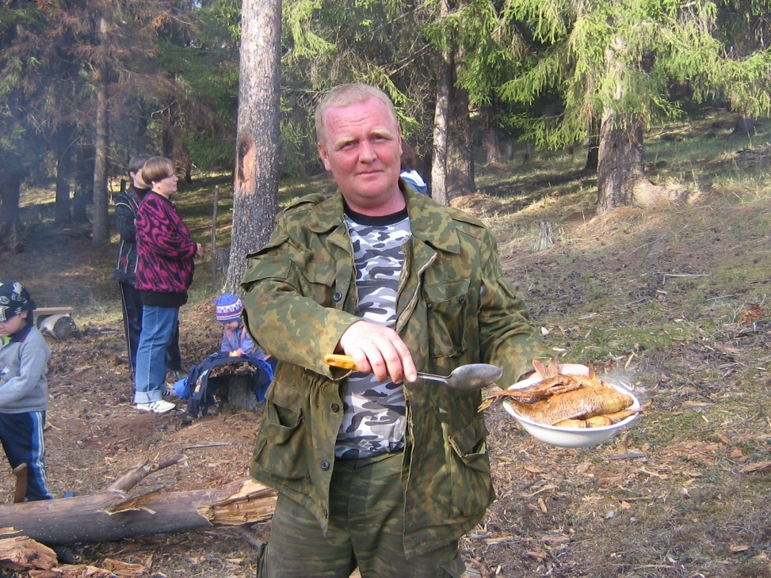
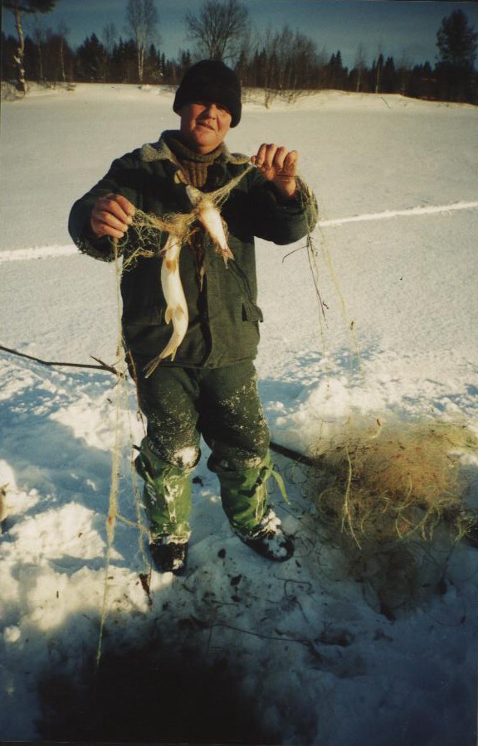

Мой папа
Рыбка поймана для нас.
Вот так штука -
Просто класс!
Покоптить её спешим
И друзей всех угостим!

Slide 3
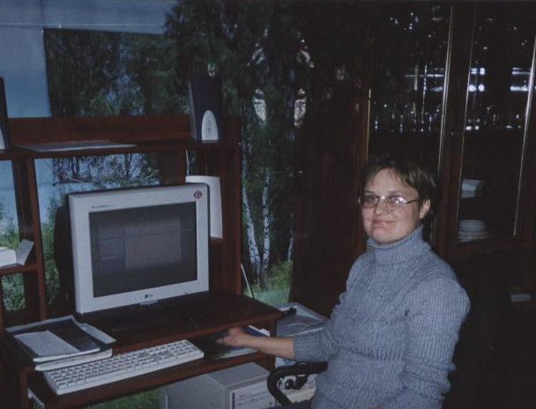
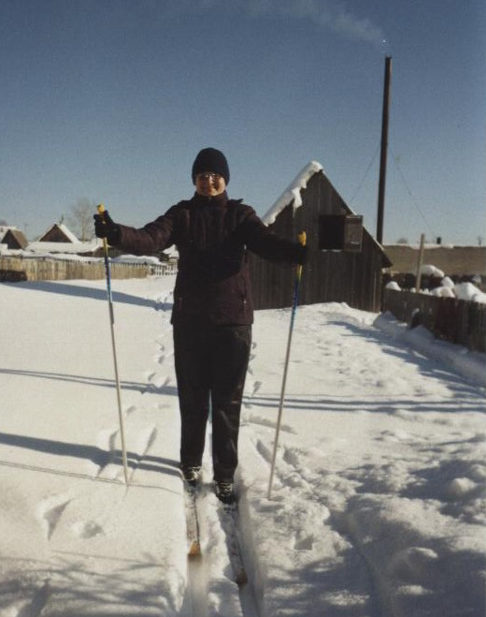
Мамуленька моя
Про маму милую мою
Сказать плохого не могу
Она умна, добра, красива,
И маму я свою люблю!

Slide 4
О мамочке любименькой
Я напишу стишок
Пусть маме нашей миленькой
Живется хорошо.
Она со мной мечтает,
Историю читает,
Немецкий изучает,
Стихи мне сочиняет.
Хоть и устала на работе,
Дома дел невпроворот:
Стирка, мойка и готовка
Или всё наоборот.
А если заболеем,
То маме не до сна -
Таблетки и микстуру
Нам подает она.
Мы маме все поможем
Сестренка, папа, я
Отдохни немножко,
Мамочка моя.
О мамочке моей
Плохого не скажу,
Я мамочку любимую
Никогда не огорчу!

Slide 5
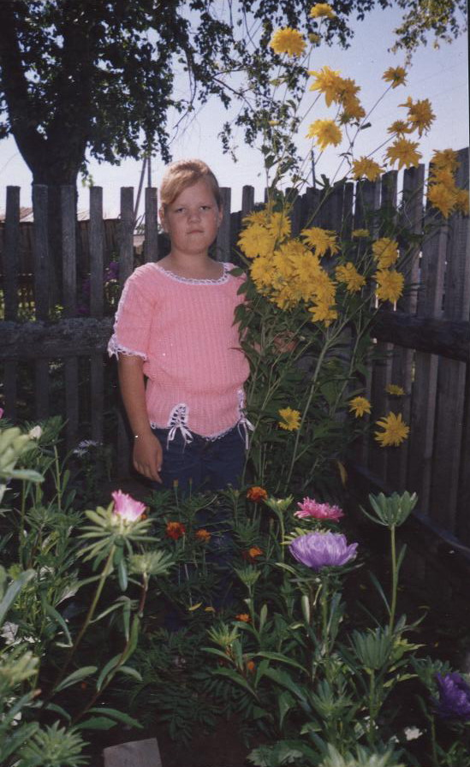
Моя сестрёнка
У сестренки у Иринки
Фигура как у "балеринки"

Slide 6
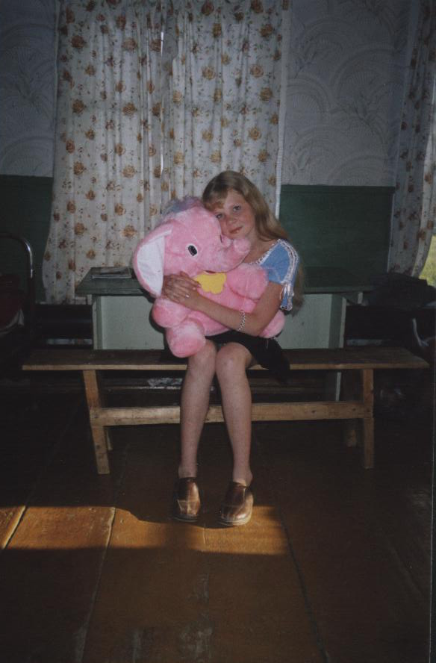
Стих про себя я сочиню
Вас ничем не удивлю.
Обычная девчонка,
Смеюсь я очень звонко.
Бисером могу плести,
Изонитью вышивать
Увлекаюсь чтеньем книг,
Могу спеть и станцевать.
А это я!

Slide 7
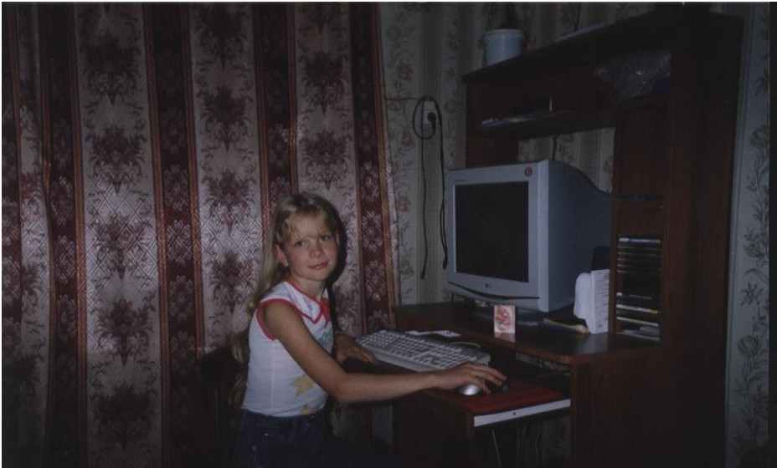
Маме по дому помогу
И с подружкой Анькой
Мы сестренке нарисуем
Кисточкою в Painte.
Я с компьютером дружу,
Без него я немогу,
Он - помощник мой всегда,
Мы с ним верные друзья!

